Slide 1
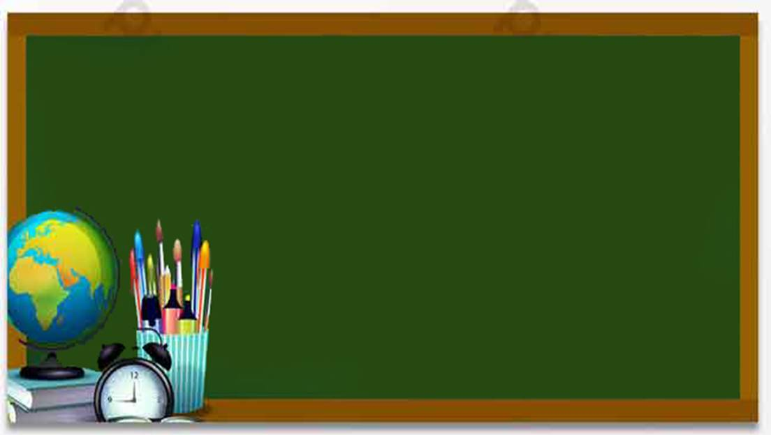
TRƯỜNG TIỂU HỌC ĐOÀN NGHIÊN
MÔN: MĨ THUẬT
LỚP 2A
GIÁO VIÊN: TRẦN THỊ BÌNH

Slide 2
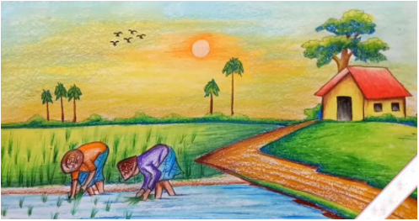
CHỦ ĐỀ 1: MĨ THUẬT TRONG CUỘC SỐNG

Slide 3
I. YÊU CẦU CẦN ĐẠT:
1. Kiến thức:
- HS nhận biết được hình thức và sự xuất hiện đa dạng của mĩ thuật trong cuộc sống.
2. Năng lực:
- HS nhận biết hình thức và tên gọi một số hình thức biểu hiện của mĩ thuật trong cuộc sống.
- HS nhận biết được sự biểu hiện phong phú của mĩ thuật trong cuộc sống.
3. Phẩm chất:
- HS yêu thích một số hình thức biểu hiện của mĩ thuật trong cuộc sống xung quanh.
- HS có ý thức về việc giữ gìn cảnh quan, sự vật, đồ vật có tính mĩ thuật trong cuộc sống.

Slide 4
CHUẨN BỊ ĐỒ DÙNG HỌC TẬP

Slide 5
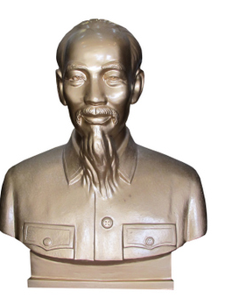
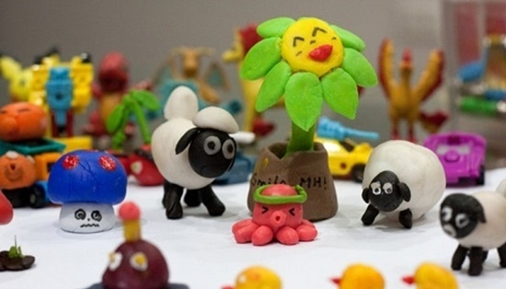
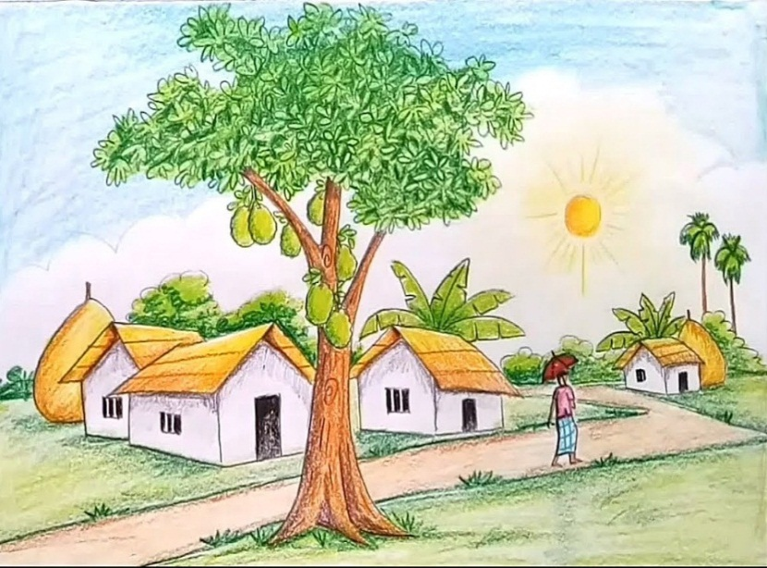
GIỚI THIỆU CÁC LOẠI HÌNH NGHỆ THUẬT
1. Theo em đâu là tranh vẽ?
2. Theo em đâu là tranh sử dụng đất nặn?
3. Theo em đâu là tượng?
H. 1 H. 2 H. 3

Slide 6
KẾT LUẬN
Hình 1 là tranh làm bằng đất nặn
Hình 2 là tranh vẽ
Hình 3 là tượng Bác Hồ

Slide 7
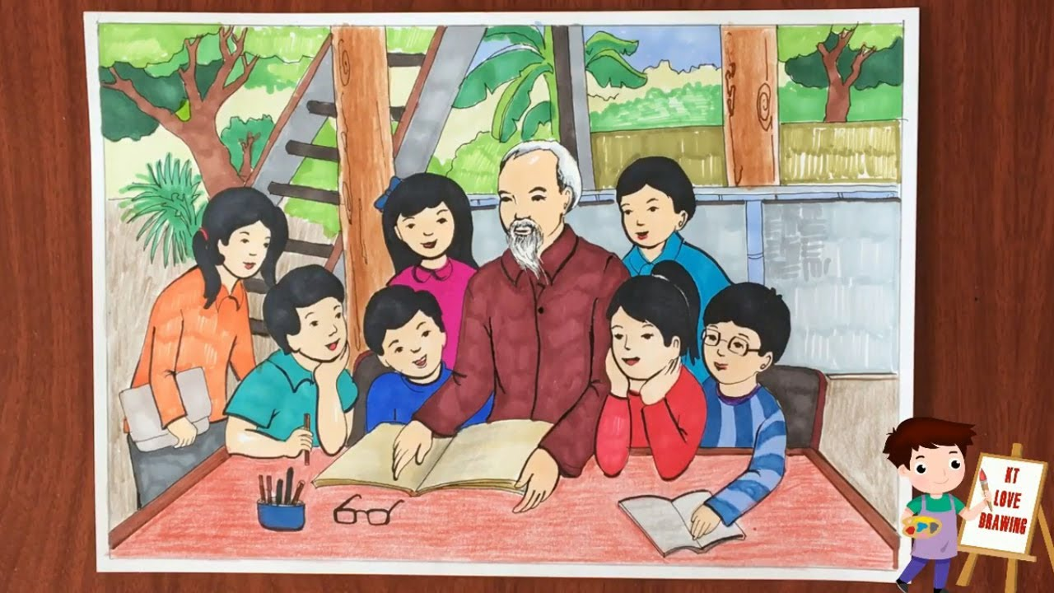
HỘI HỌA

Slide 8
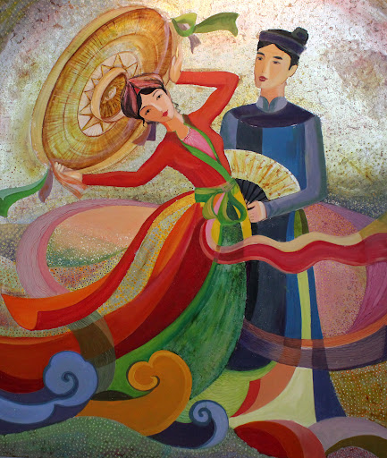

Slide 9
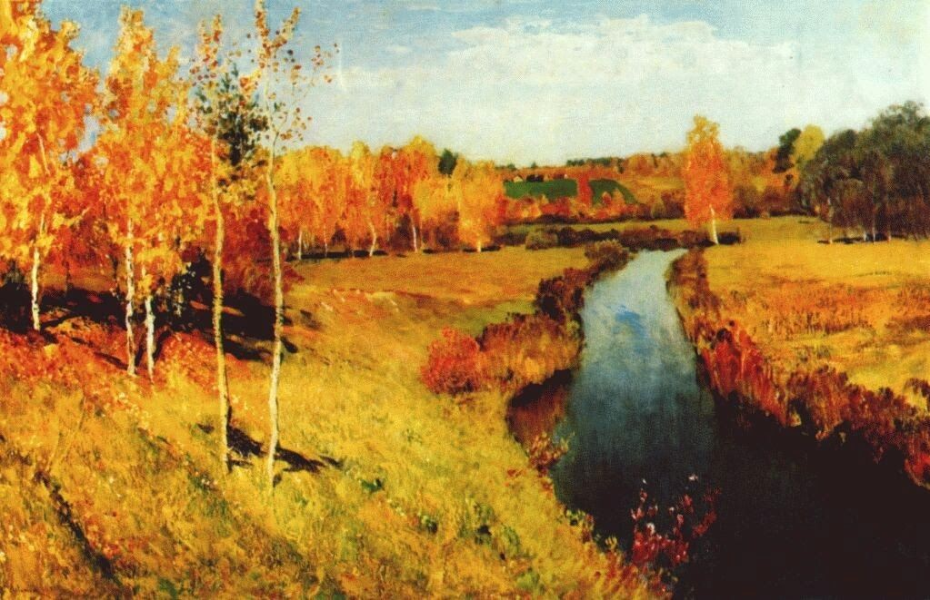

Slide 10
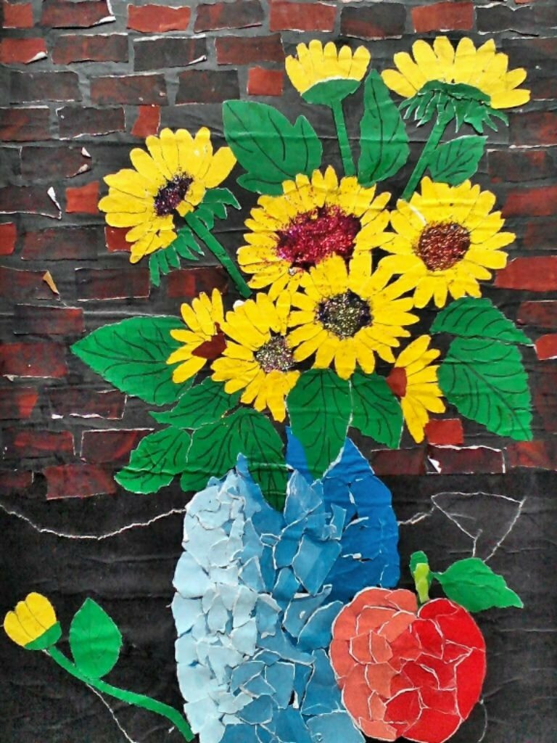

Slide 11
TRANH IN – TRANH KHẮC

Slide 13
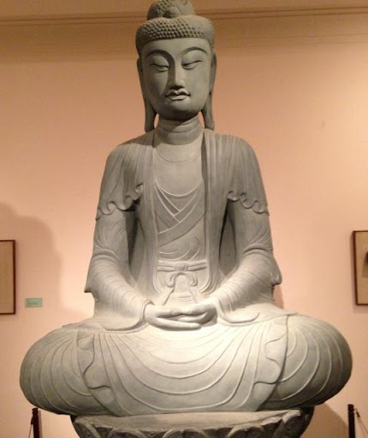
TƯỢNG
- Tượng là một tác phẩm điêu khắc nhằm thay thế một cách đại diện một người, một con vật, một sự kiện, thông thường thực hiện ở kích thước thật hoặc có thể lớn hơn phân biệt với tượng bán thân
Tượng A Di Đà Bảo vật quốc gia thời Lý

Slide 14
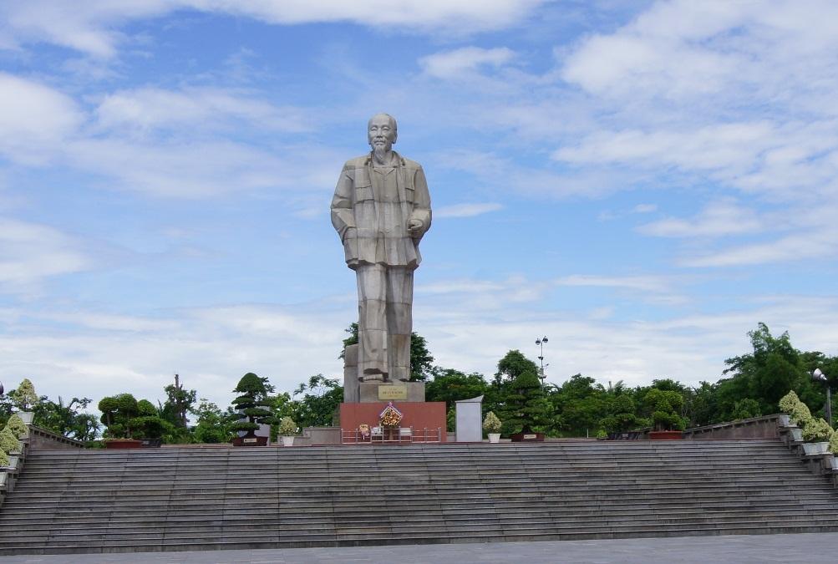
Công trình tượng đài BÁC HỒ Quảng trường Hồ Chí Minh TP Vinh Nghệ An.
Niềm tự hào của nhân dân Nghệ An

Slide 15
PHÙ ĐIÊU Phù điêu là hình thức sáng tác nghệ thuật bằng cách đắp nổi hoặc khoét lõm với chiều dài, rộng còn phần nổi chỉ mang tính ước lệ về khối.

Slide 16
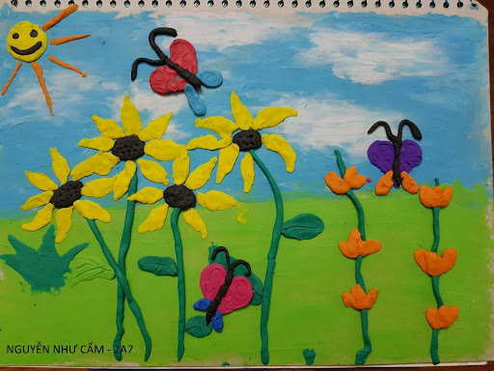

Slide 18
ĐIÊU KHẮC Là tác phẩm nghệ thuật ba chiều được tạo ra bằng cách tạo hình hoặc kết hợp vật liệu như kim loại, đá, thủy tinh hoặc gỗ. Vật liệu cũng có thể được sử dụng như đất sét, dệt may, nhựa, polymer và các kim loại nhẹ nhàng hơn

Slide 19
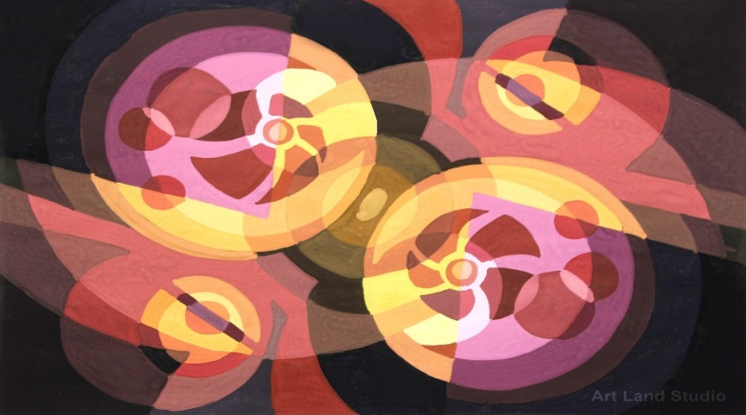
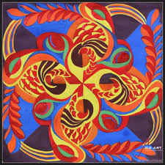
TRANG TRÍ CƠ BẢN

Slide 20
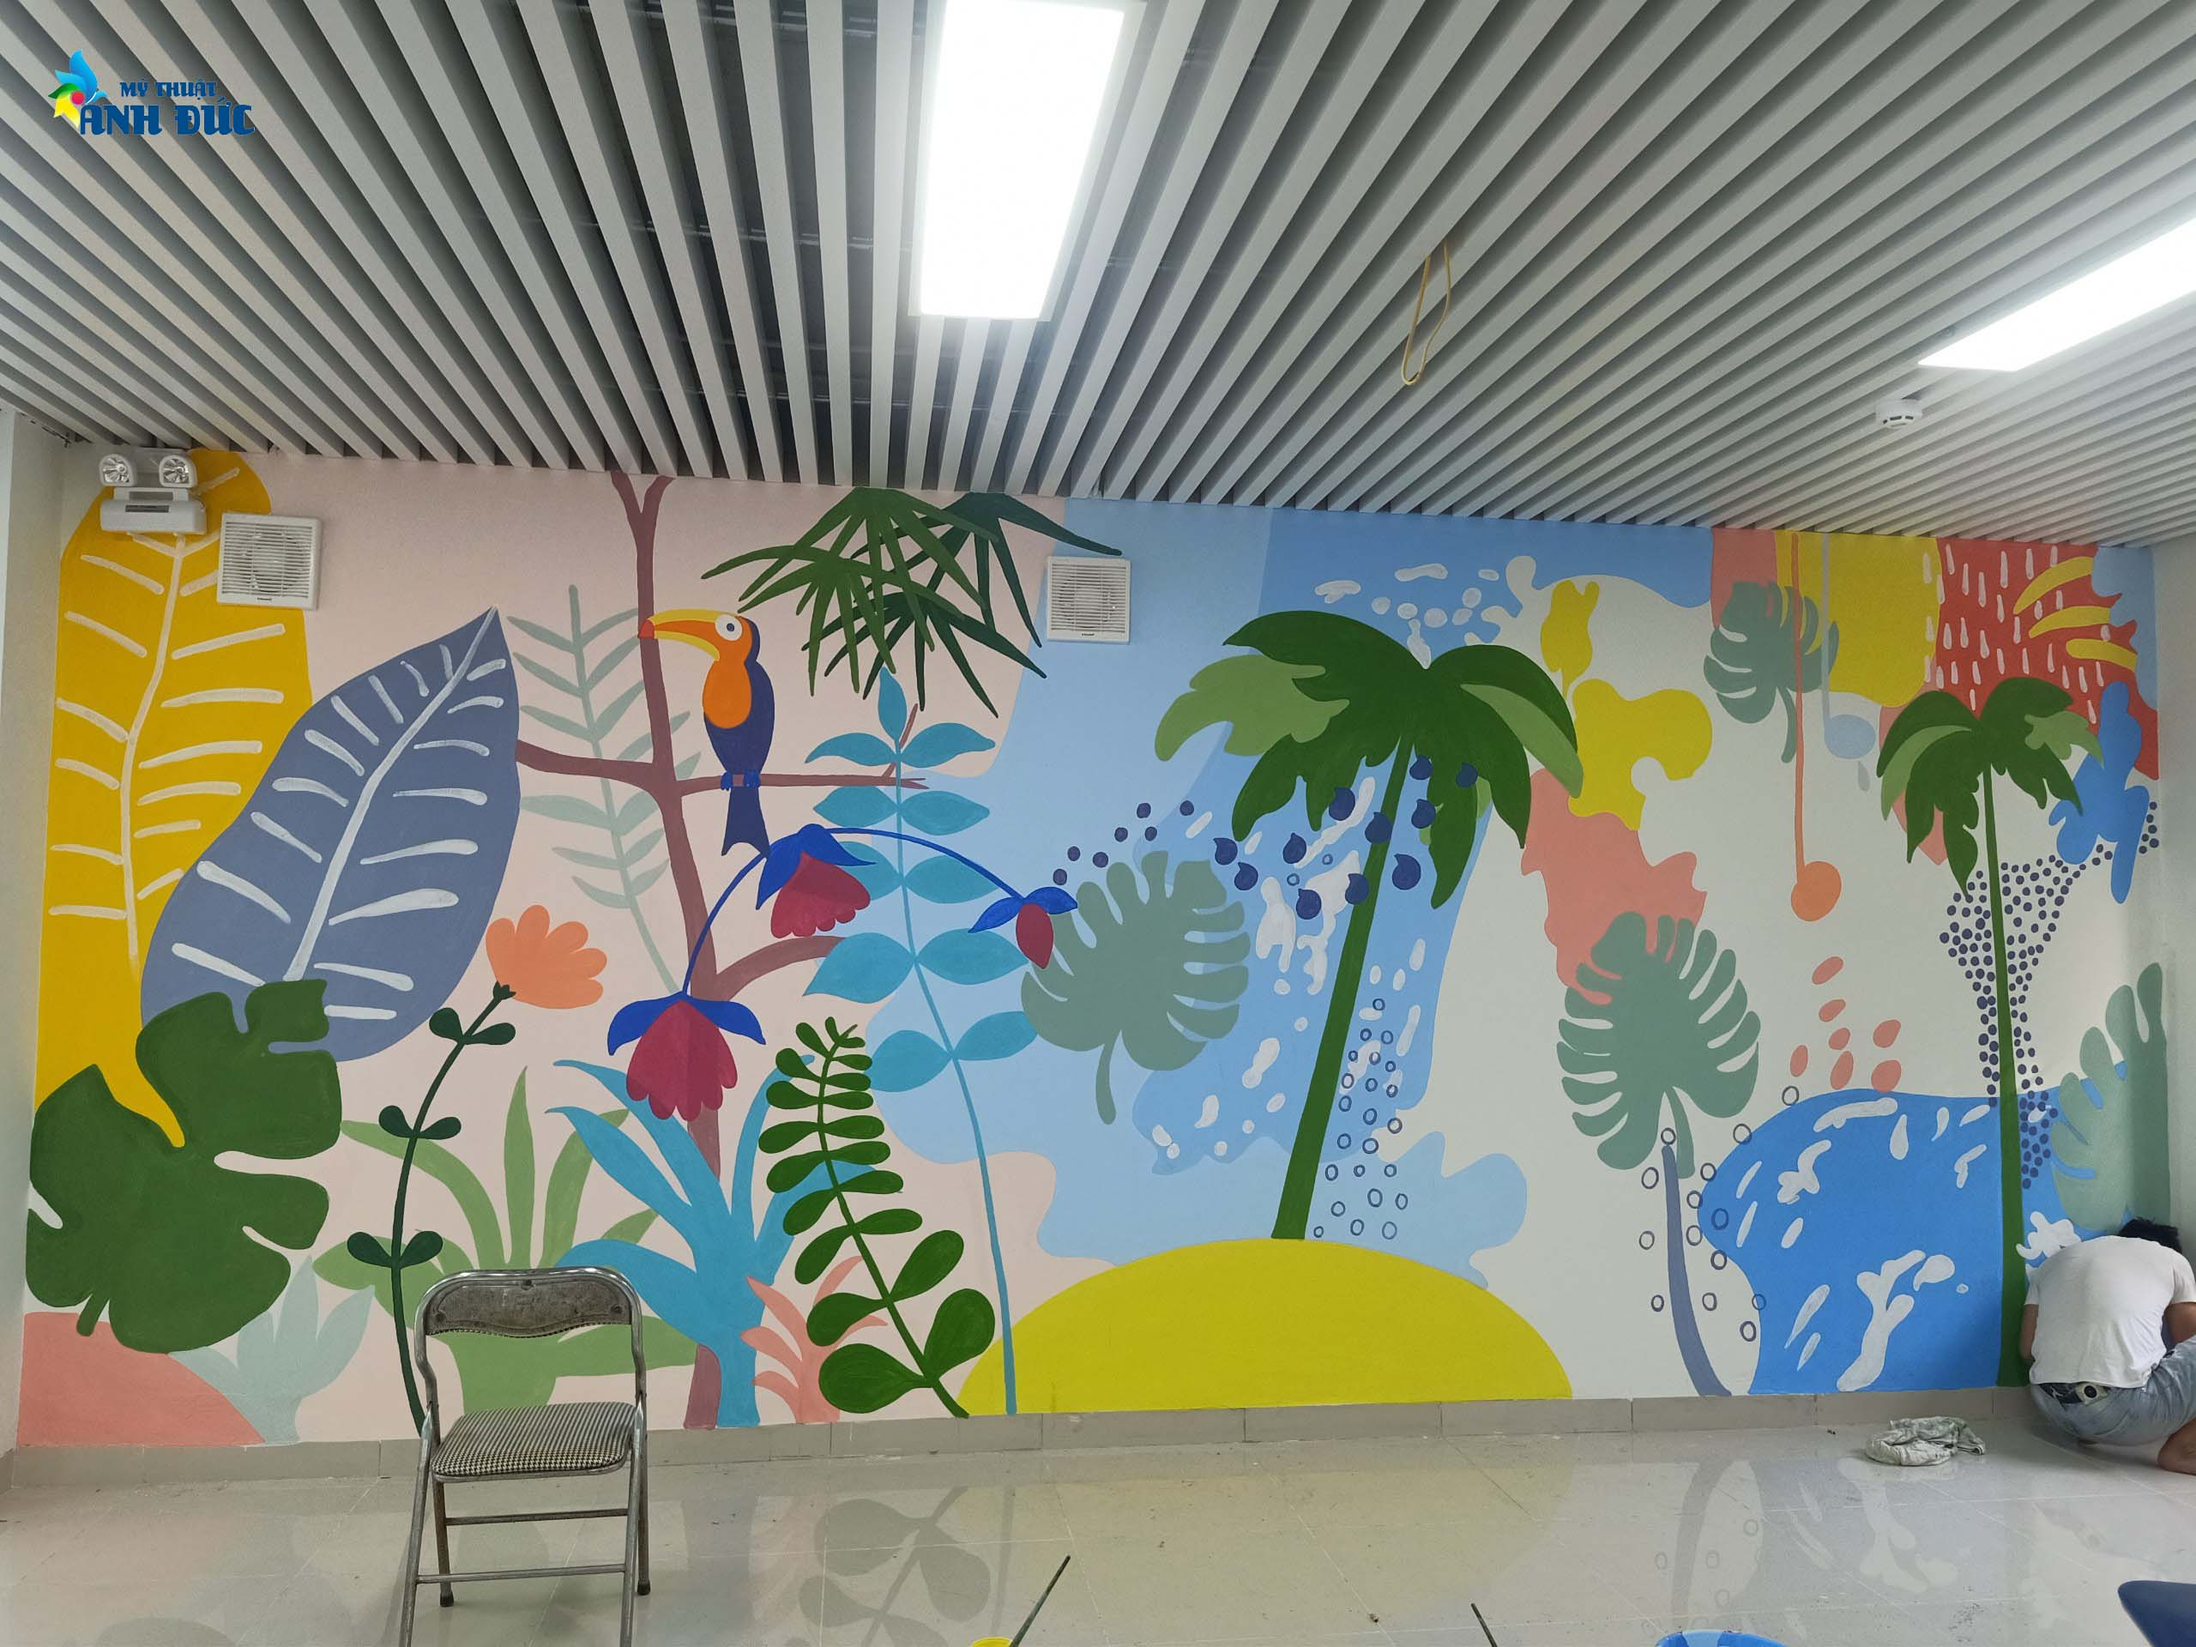
TRANG TRÍ ỨNG DỤNG

Slide 21
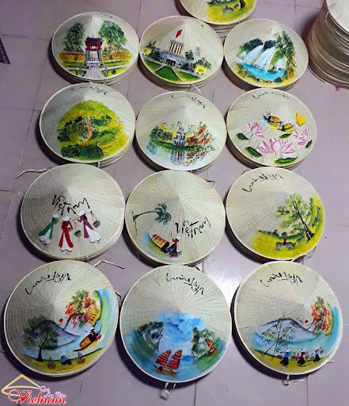

Slide 22
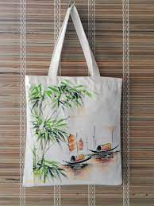
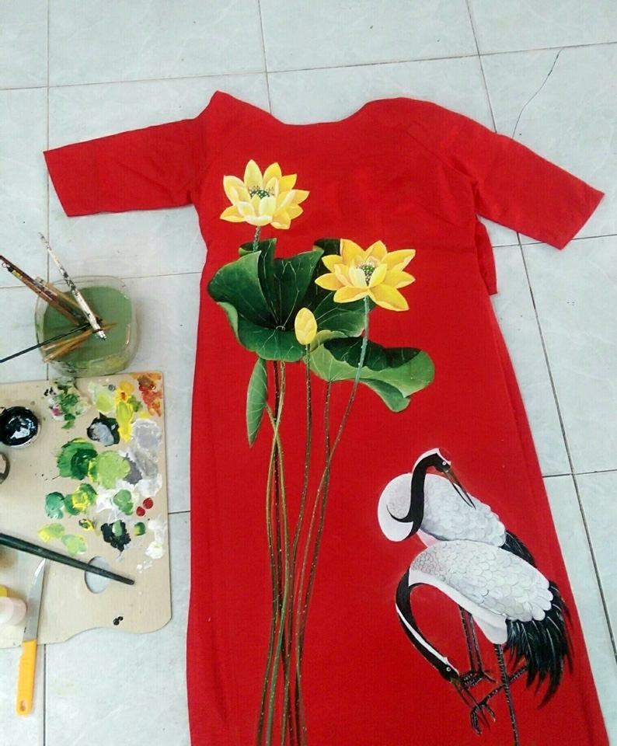

Slide 23
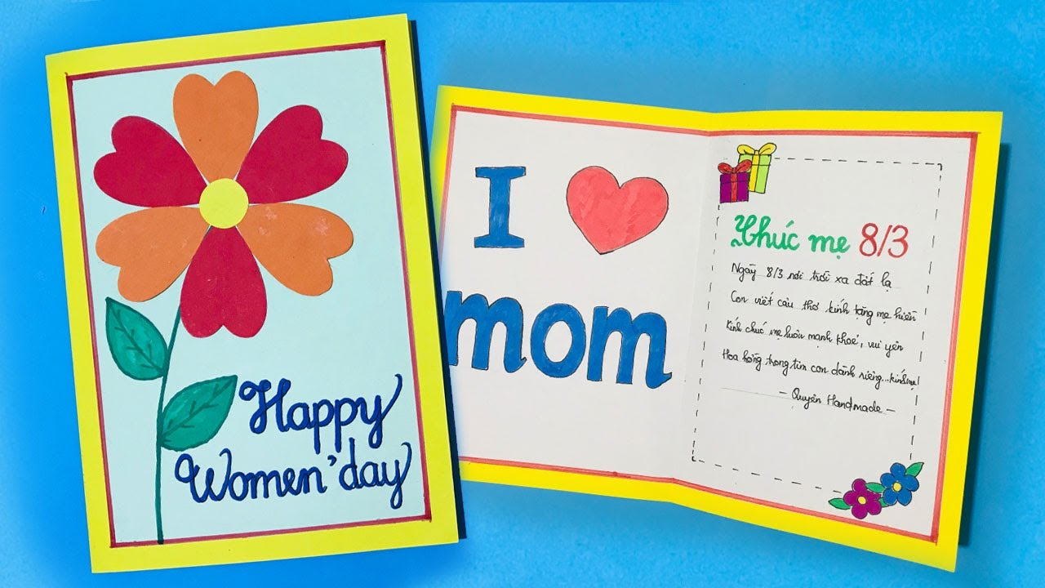

Slide 25
I. QUAN SÁT
TƯỢNG ĐÀI BÁC HỒ TẠI QUẢNG TRƯỜNG HỒ CHÍ MINH – TP VINH,
TỈNH NGHỆ AN

Slide 26
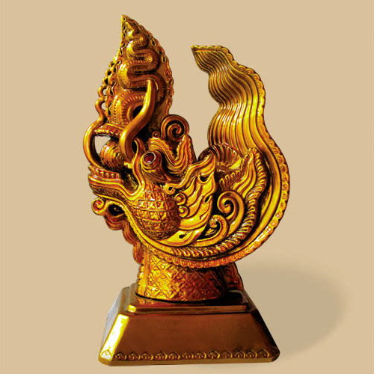
TƯỢNG ĐẦU RỒNG THỜI NHÀ LÝ

Slide 27
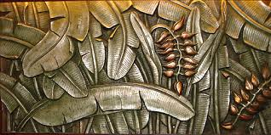
TRANH PHÙ ĐIÊU “CHUỐI RỪNG” BẰNG XI MĂNG ĐẮP NỔ SƠN GIẢ MÀU ĐỒNG

Slide 28
TRANH SƠN DẦU

Slide 29
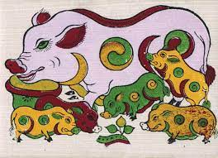
TRANH KHẮC GỖ

Slide 30
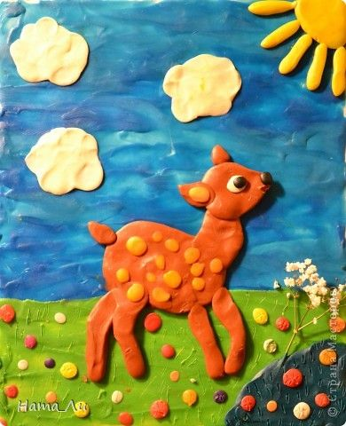
TRANH “CHÚ NAI CON” ĐẤT NẶN

Slide 31
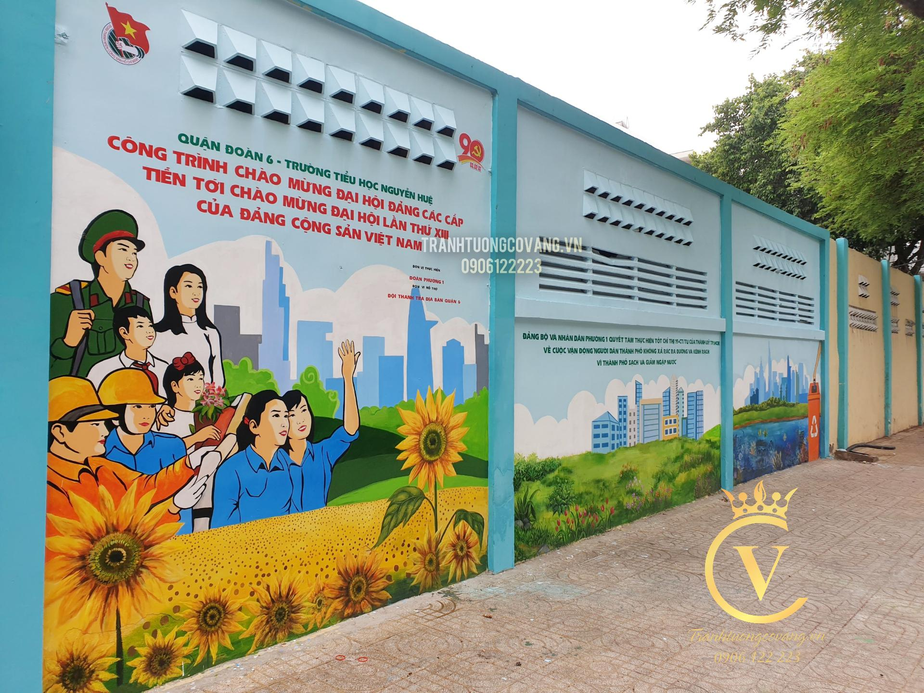
TRANH CỔ ĐỘNG TRÊN ĐƯỜNG PHỐ

Slide 32
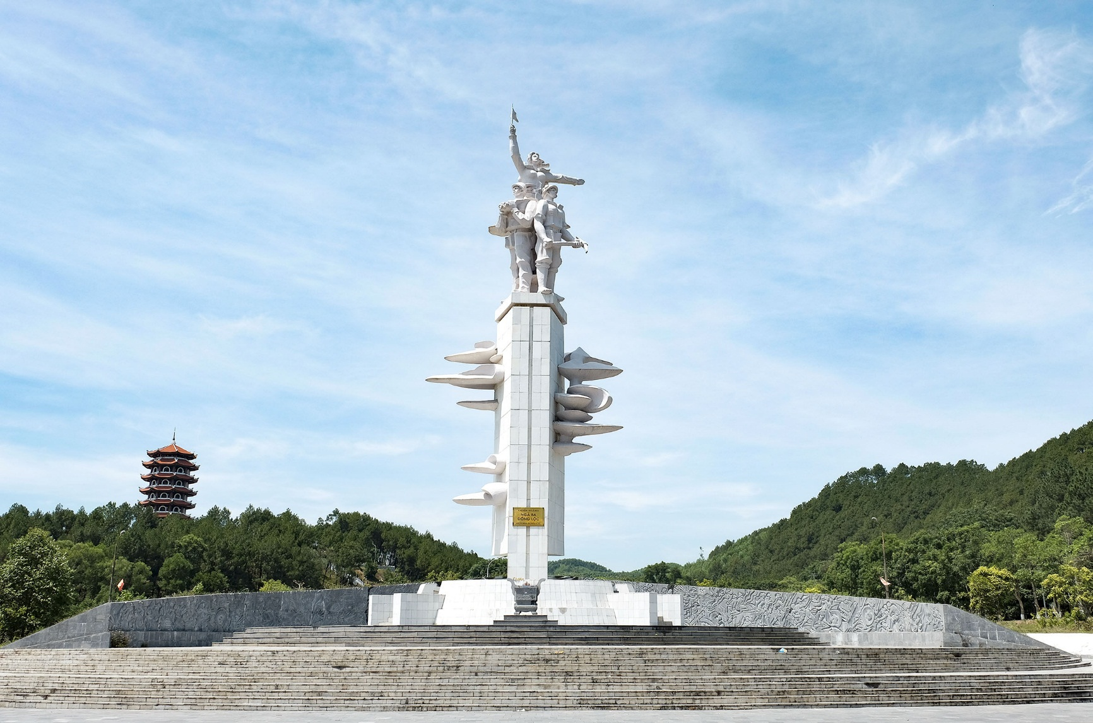
TƯỢNG ĐÀI CHIẾN THẮNG Ở NGÃ 3 ĐỒNG LỘC – XÃ ĐỒNG LỘC – HUYỆN CAN LỘC - TỈNH HÀ TĨNH

Slide 33
BÀI TẬP THỰC HÀNH
Em hãy vẽ một bức tranh mà em thích nhất theo chủ đề tự chọn rồi tô màu cho đẹp.

Slide 34
IV. VẬN DỤNG
Em hãy sử dụng sản phẩm mà em vừa tạo ra để trang trí
lớp hoặc góc học tập của em.

Slide 35
TIẾT HỌC CỦA CHÚNG TA ĐẾN ĐÂY LÀ KẾT THÚC CHÚC CÁC EM NHIỀU NIỀM VUI !

